Slide 1
حوزه معاونت دانشجویی
اداره امور دانشجویی ومشاوره
دانشکده فنی وحرفه ای تبریز
مهرماه 1399

Slide 3
خوابگاههای دانشجویی
خوابگاه دانشجویی جنت (مختص دانشجویان دوره روزانه کاردانی به ظرفیت 420 نفر)
خوابگاه دانشجویی بهار (مختص دانشجویان دوره کارشناسی به ظرفیت 130 نفر)

Slide 4
نحوه واگذاری خوابگاه به دانشجویان دوره کاردانی ترمهای اول – دوم وسوم وچهارم
• دانشجویان ورودی جدید دوره کاردانی بعد از تکمیل فرآیند ثبت نام وثبت انتخاب واحد در سیستم ناد جهت دریافت خوابگاه به اداره دانشجویی ومشاوره مراجعه می نمایند . دراین مرحله لازم است اطلاعات دانشجو در سیستم جامع اتوماسیون صندوق رفاه دانشجویی به آدرس www.bp.swf.ir توسط دانشجو ثبت شود .درصورت صحت اطلاعات وتایید توسط کارشناس اداره دانشجویی اتاق دانشجو مشخص شده وبرای نامبرده فیش هزینه استفاده از خوابگاه براساس تعرفه صندوق صادر می شود . دانشجو پس از واریز وجه خوابگاه از طریق پورتال یادشده،مجور اسکان خوابگاه را دریافت نموده به جهت تحویل اتاق به سرپرستی خوابگاه مراجعه می کند.

Slide 5
نحوه واگذاری خوابگاه به دانشجویان دوره کاردانی ترمهای اول – دوم وسوم وچهارم
• دانشجویان دوره کاردانی ترم های دوم وسوم وچهارم بعد از تکمیل فرآیند انتخاب واحد در سیستم ناد جهت دریافت خوابگاه به اداره دانشجویی ومشاوره مراجعه می نمایند . دراین مرحله دانشجو باارائه برگ تسویه حساب خوابگاه ونامه رضایت مندی سرپرست خوابگاه به اداره امور دانشجویی ومشاوره مراجعه می کند . در صورت واجد شرایط بودن دانشجو برای نامبرده فیش هزینه استفاده از خوابگاه براساس تعرفه صندوق صادر می شود . دانشجو پس از واریز وجه خوابگاه از طریق پورتال www.bp.swf.ir ،مجور اسکان خوابگاه را دریافت نموده به جهت تحویل اتاق به سرپرستی خوابگاه مراجعه می کند.

Slide 6
نحوه واگذاری خوابگاه به دانشجویان دوره کارشناسی روزانه
با توجه به محدودیت های موجود و ظرفیت محدود واگذاری خوابگاه برای دانشجویان دوره کارشناسی وتقاضای بالای دانشجویان جهت بهره مندی از امانتا رفاهی خوابگاه ،واگذاری خوابگاه به دانشجویان دوره کارشناسی در صورت کسب امتیاز لازم مقدور خواهد بود .به این ترتیب که کلیه درخواستهای دانشجویان به همراه مستندات ومدارک درخواست خوابگاه جمع آوری وتجمیع شده وبراساس امتیاز کسب شده توسط دانشجومجوز اسکان خوابگاه واگذرا می شود.
*خلاصه موارد فرم امتیاز بندی شامل (دانشجوی دوره روانه – تحت پوشش بودن سازمانهای حمایتی – مسافت محل تحصیل دانشجو با محل اقامت – رضایت مندی سرپرست خوابگاه – معدل و....)
در صورت واجد شرایط بودن دانشجو برای نامبرده فیش هزینه استفاده از خوابگاه براساس تعرفه صندوق صادر می شود . دانشجو پس از واریز وجه خوابگاه از طریق پورتال www.bp.swf.ir ،مجور اسکان خوابگاه را دریافت نموده به جهت تحویل اتاق به سرپرستی خوابگاه مراجعه می کند.

Slide 7
نحوه مراجعه دانشجو به کمیسیون موارد خاص استان
دانشجو پس از بررسی وضعیت تحصیلی در پورتال خویش در سیستم ناد ویااینکه وارد ترم 5 یا بالاتر می شود بلافاصله در پورتال سامانه سجاد به آدرس : www.saorg.irوارد وپس از ثبت نام وبارگذاری مدارک ومستندات به اداره آموزش مراجعه وپس از بررسی توسط اداره آموزش ،پرونده دانشجو به کمیسیون موارد خاص ارجاع وکمیسیون پس از بررسی های لازم جواب نهایی را به اداره آموزش ارائه خواهد نمود.

Slide 8
خدمات مشاوره ای
دانشجویان جدیدالورود پس از نهایی شدن ثبت نام خویش نسبت به تکمیل فرمهای پالایش سلامت روان از طریق سایت اقدام ودرصورت نیازبه استفاده از خدمات مشاوره ی تحصیلی و روانی می توانند در اتاق مشاوره ،واقع در ساختمان 16 که برنامه حضورشان اعلام می گردد،استفاده نمایند.ضمناً روزهای یک شنبه هرهفته در وقت اداری پزشک دانشکده در محل ساختمان اداری به صورت ویزیت رایگان در اختیار دانشجویان می باشند.

Slide 9
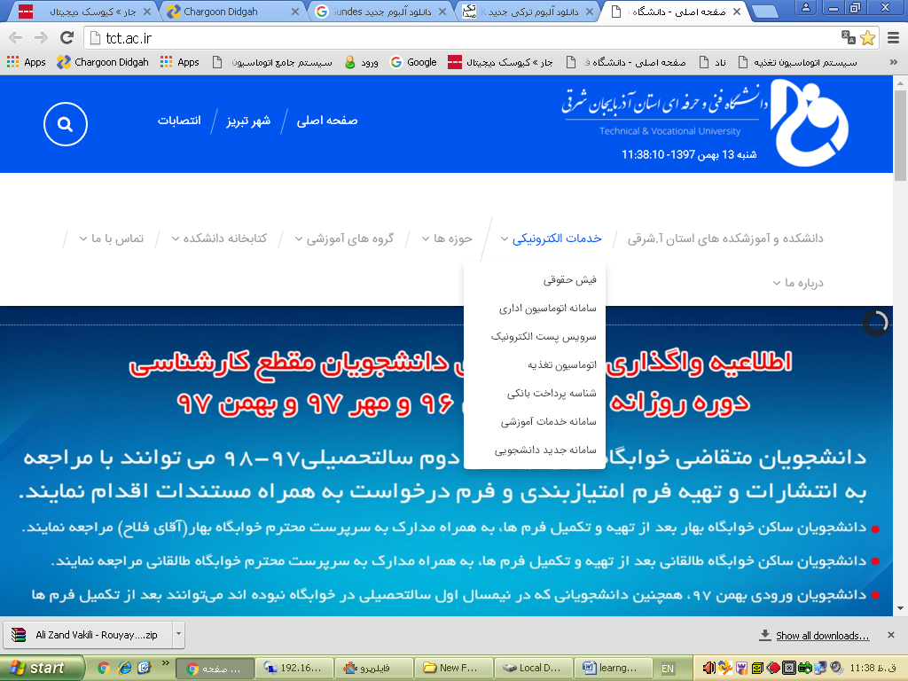
نحوه استفاده از اتوماسیون تغذیه
آموزش الکترونیکی شارژ و رزرو غذا از طریق اینترنت
جهت شارژ و رزرو غذا پس از باز نمودن اینترنت اکسپلرر در قسمت آدرس تایپ نمایید:http://tct.ac.ir و سپس اینتر را فشار دهید تا وارد سایت دانشکده شوید :
سپس از منوی "خدمات الکترونیکی" زیر منوی "اتوماسیون تغذیه" (قسمت مشخص شده با فلش در شکل فوق) کلیک نمایید.
پس از ورود به صفحه اصلی(شکل 1) برای اولین بار نام کاربری کد ملی می باشدو کلمه عبور عدد یک می باشد که لازم می باشد دانشجویان پس از وارد نمودن نام کاربری و کلمه عبور از طریق گزینه ورود وارد صفحه "سیستم الکترونیکی اتوماسیون تغذیه دانشکده فنی و حرفه ای تبریز"بشوند

Slide 10
سپس از طریق منوی "تغییر کلمه عبور"و انتخاب دکمه "رمز عبور"کلمه عبور جدید را وارد نمایید.لازم بذکر می باشد ابتدا کلمه عبور فعلی را که عدد"1" می باشد وارد نموده سپس کلمه عبور جدید را وارد نماییدو دکمه "تغییر" را فشار دهید.

Slide 11
آموزش رزرو غذا: پس از وارد نمودن نام کاربری و کلمه عبور و وارد شدن به صفحه "سیستم الکترونیکی اتوماسیون تغذیه" روزهای مورد نظر برای هفته بعد انتخاب نموده و در نهایت دکمه تایید را فشار دهید(شکل 3)لازم بذکر می باشد که همکاران عزیز حتما" "سلف دانشجویی" را انتخاب نمایند(در ستون سلف عدد یک حتما" باید قید گردد).

Slide 12
آموزش افزایش اعتبار جهت رزرو غذا: پس از وارد نمودن نام کاربری و کلمه عبور و وارد شدن به صفحه "سیستم الکترونیکی اتوماسیون تغذیه" و فشردن دکمه افزایش اعتبار وارد صفحه زیر می شوید(شکل 4)

Slide 13
پس از وارد شدن به صفحه فوق و کلیک نمودن آرم "بانک تجارت" وارد صفحه زیر می شوید.

Slide 14
در صفحه فوق با وارد نمودن مبلغ مورد نظر و کلیک دکمه تایید وارد صفحه زیر می شوید

Slide 15
سپس با تایید دکمه پرداخت وارد صفحه زیر می شوید

Slide 16
پس از ورود به صفحه فوق بایستی اطلاعات مربوط به کارت بانک خود را وارد نماییدو در نهایت دکمه پرداخت را کلیک نمایید. توجه:دانشجویان عزیز می بایستی رمز دوم کارت از طریق دستگاههای خود پرداز در یافت نمایند ضمنا" جهت افزایش اعتبارمی توانید ازکلیه کارتهای بانکی عضو شبکه شتاب استفاده نمایید.

Slide 17
با سپاس
معاونت دانشجویی وفرهنگی
اداره دانشجویی ومشاوره دانشگاه فنی وحرفه ای استان

